Slide 1



Slide 2
এ, কে, এম, আই, খায়রুল আলম
সিনিয়র সহকারি শিক্ষক
নিউ মডেল বহুমুখী উচ্চ বিদ্যালয়
শুক্রাবাদ, মোহাম্মদপুর, ঢাকা-১২০৭।
নবম শ্রেণি * গণিত
ষোড়শ অধ্যায় * পরিমাপ

Slide 3
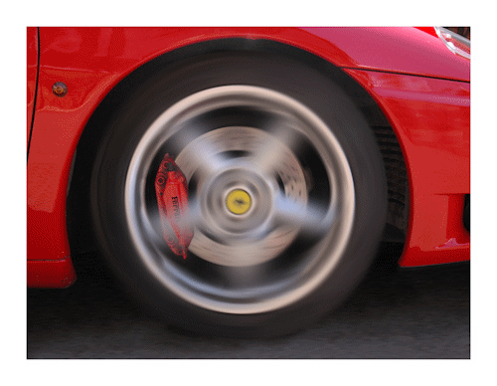
গাড়ির ঘূর্ণায়মান চাকাটি দেখ

Slide 4
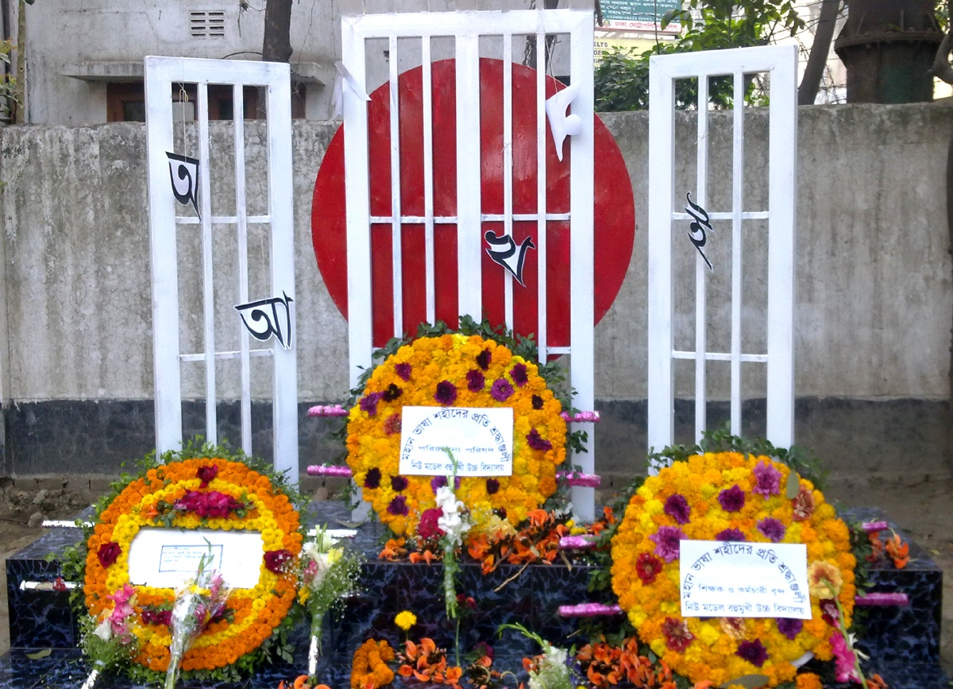
নিচের ছবির শহীদমিনারে লাল সূর্যটির আকৃতি কীরুপ?

Slide 5
আজকের পাঠ
বৃত্তের পরিধি ও বৃত্তক্ষেত্রের ক্ষেত্রফল

Slide 6
শিখন ফল
এ পাঠ শেষে শিক্ষার্থীরা
বৃত্তের পরিধি ও বৃত্তাংশের দৈর্ঘ্য নির্ণয় করতে পারবে।
বৃত্তক্ষেত্রের ও বৃত্তকলার ক্ষেত্রফল নির্ণয় করতে পারবে।
বৃত্তাকার ক্ষেত্র ও তার অংশবিশেষ সম্পর্কিত সমস্যা সমাধান করতে পারবে।

Slide 7
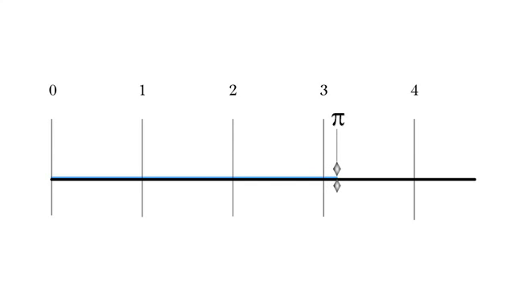

বৃত্তের পরিধি নির্ণয়ের সূত্র
= ৩.১৪

Slide 8
পরিধি
π
বা, পরিধি
2πr
ব্যাস (2r)
2r
পরিধি

Slide 9
বৃত্তাংশ বা বৃত্ত চাপের দৈর্ঘ্য নির্ণয়
90°
90°
90°
90°
r
θ
s
2πr θ
বৃত্তাংশ বা বৃত্ত চাপ, s এর দৈর্ঘ্য =
360

Slide 10

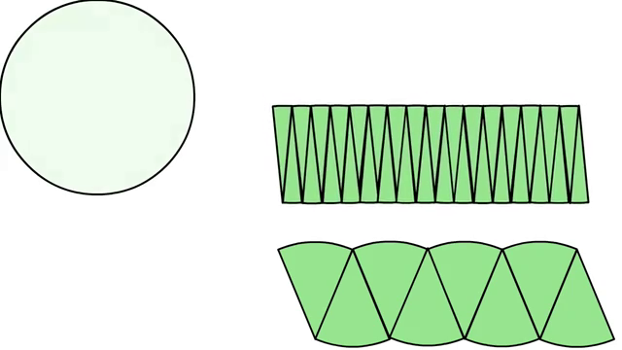
বৃত্তক্ষেত্রের ক্ষেত্রফল নির্ণয়ের সূত্র
বৃত্তটিকে এভাবে
বিভক্ত করতে থাকি

Slide 11
বৃত্তক্ষেত্রটিকে বিভক্ত করতে থাকলে এর আকারের পরিবর্তন হচ্ছে কী?

Slide 12
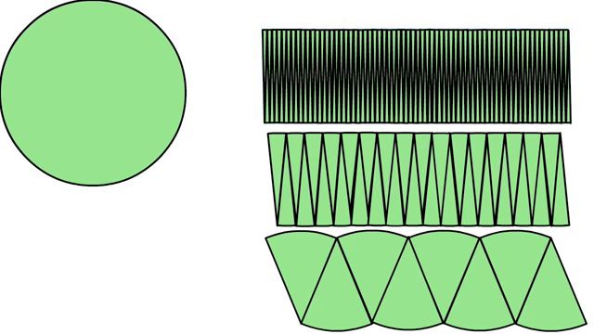
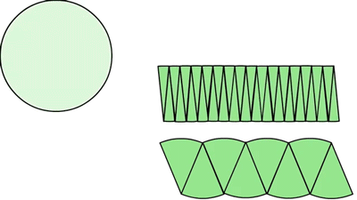
বৃত্তক্ষেত্রটিকে আরও ক্ষুদ্রতম ভাগে বিভক্ত করি

Slide 13
বৃত্তক্ষেত্রটিকে আরও ক্ষুদ্রতম ভাগে বিভক্ত করলে কী আকার ধারণ করছে?

Slide 14
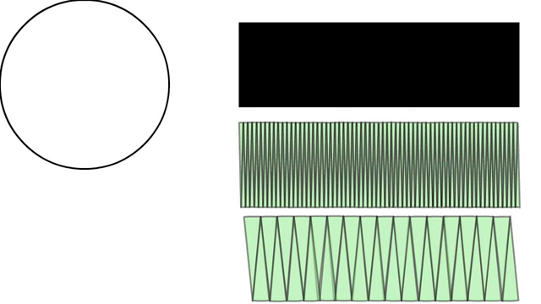
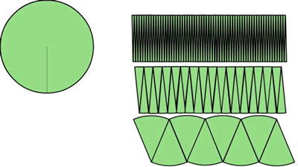
যদি বৃত্তক্ষেত্রটিকে আরও ক্ষুদ্রতম ভাগে বিভক্ত করে রেখায় পরিণত করা হয়

Slide 15
বৃত্তক্ষেত্রটিকে ক্ষুদ্রতম ভাগে বিভক্ত করে রেখায়
পরিণত করলে বৃত্তটি আয়তাকার হবে।
বৃত্তের পরিধির অর্ধেক = আয়তাকার ক্ষেত্রের দৈর্ঘ্য

Slide 16

বৃত্তক্ষেত্রের ক্ষেত্রফল
= আয়তক্ষেত্রটির ক্ষেত্রফল
বৃত্তক্ষেত্রের ক্ষেত্রফল =
প্রস্থ
×
দৈর্ঘ্য
পরিধি
২πr
=
ব্যাসার্ধ (r)
×
= r ×
২
২
= πr²

Slide 17

বৃত্তকলার ক্ষেত্রফল নির্ণয়
C
A
বৃত্তকলা AOB বৃত্তকলার ক্ষেত্রফল
বৃত্তকলা BOC বৃত্তকলার ক্ষেত্রফল
θ
O
B
∠AOB এর পরিমাপ
=
∠BOC এর পরিমাপ
θ ×πr²
বৃত্তকলার ক্ষেত্রফল =
360

Slide 18

দলীয় কাজ
9.8 মিটার
বাগানটির ক্ষেত্রফল নির্ণয় কর।

Slide 19
মূল্যায়ন
১। বৃত্তের ক্ষেত্রফল নির্ণয়ের সূত্রটি বল।
২। বৃত্তকলার ক্ষেত্রফল নির্ণয়ের সূত্রটি বল।
৩। বৃত্তাংশের দৈর্ঘ্য নির্ণয়ের সূত্রটি বল।

Slide 20
বাড়ির কাজ
একটি বৃত্তের পরিধি 44 মিটার। ঐ বৃত্তে
অন্তর্লিখিত বর্গক্ষেত্রের বাহুর দৈর্ঘ্য নির্ণয় কর।

Slide 21

Thank you all

